Slide 1




seminář
„Výměna zkušeností s realizací projektů OPVK“
Multikulturní výchova a lidská práva
Datum a místo konání: 3. 5. 2012, MŠMT
Prezentující: Tomáš Habart, Člověk v tísni, o. p. s.
Projekt Respekt nebolí je spolufinancován Evropským sociálním
fondem a státním rozpočtem České republiky.

Slide 2




Název projektu:
Respekt nebolí - podpora rovných příležitostí
Příjemce podpory:
Člověk v tísni, o.p.s.,
vzdělávací program Varianty
Partneři projektu:
Ne
Realizace:
duben 2010 - březen 2013

Slide 3

Cíle
- podpora vzdělávání a výchovy žáků SŠ směrem k zodpovědnosti za respektování a aktivní prosazování lidských práv a svobod ve všech oblastech života
- osvojení znalostí koncepce lidských práv a rovných příležitostí
- získání kompetencí k aktivnímu podílení se na pozitivních změnách ve společnosti ve vztahu k dané problematice

Slide 4

Cílové skupiny
- studenti SŠ
(min. 8 pilotních škol, min. 200 studentů)
pedagogové SŠ
(min. 20 pedagogů z pilotních škol +
min. 60 pedagogů účastnících se
závěrečného workshopu)

Slide 5

Zapojené školy
- Gymnázium Mnichovo Hradiště
- Gymnázium Duchcov
- SŠ strojní, stavební a dopravní, Liberec
- Střední pedagogická a zdravotní škola Odry
- SUPŠ a VOŠ Turnov
- VOŠ a SPŠ ychnov n. Kněžnou
- Střední zdravotnická škola ve Frýdku Místku
- Czech Sales Academy Hradec Kr. VOŠ a SOŠ
- SOŠ obchodu a služeb, Olomouc
- SOŠ Olomouc spol. s r. o.
- Gymnázium Jateční, Ústí n. L.

Slide 6
Klíčové aktivity
Tvorba multimediálního výukového materiálu
Ověřování dílčích částí materiálu na pilot. šk.
Příprava vzdělávacího modulu pro pedagy SŠ
Implementace vzdělávacího modulu
- Příprava a realizace dotazníkového šetření pro žáky a pedagogy z pilotních škol
Školní projekty zaměřené na řešení konkrét-ních společenských problémů
Vytvoření a správa soc. sítí pro žáky a ped. SŠ
Vyhodnocení zkušeností pilotních škol s reali-zací výuky LP
Závěrečný vzdělávací workshop

Slide 7
Výukový materiál
11 tématických okruhů dle Charty základních práv EU:
zdraví, vzdělání, životní prostředí, rodinu, stát, trh, média, náboženství, občanství, volný čas, zaměstnání
široké spektrum témat:
rovný přístup ke vzdělání, ústavní péče, odpovědná spotřeba, svoboda slova, volební právo, domácí násilí, občanská participace, atd.

Slide 8
Výukový materiál
lekce k jednotlivým tématům založené na originálních příbězích, kasuistikách, zážitcích..
příběhy zpracované různými formami: text, komiks, animace, video, audio
- lekce podle E-U-R, ve spolupráci s metodičkou a lektorkou Ninou Rutovou
- lekce obsahují doprovodné materiály a odkazy

Slide 9
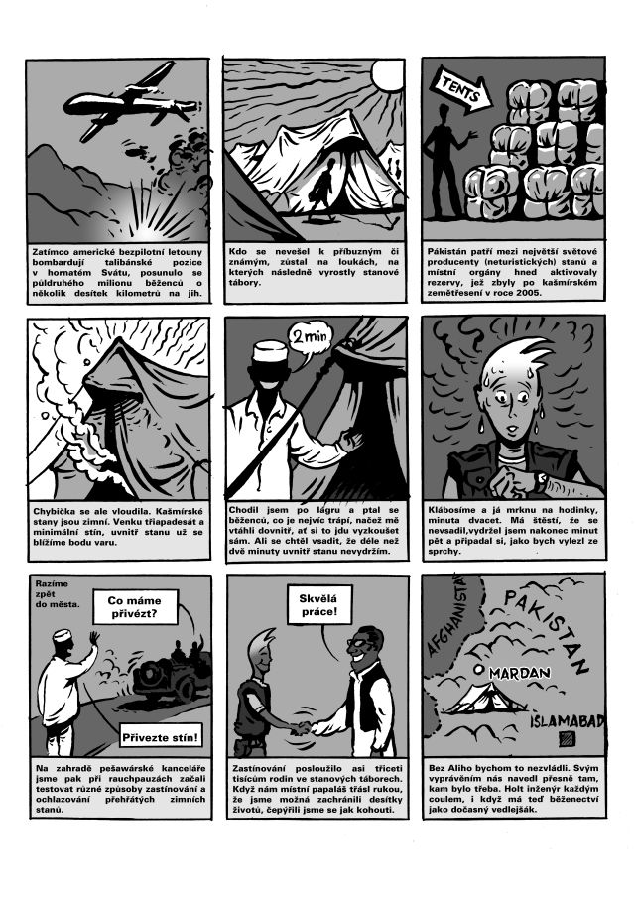
Výukový materiál

Slide 10
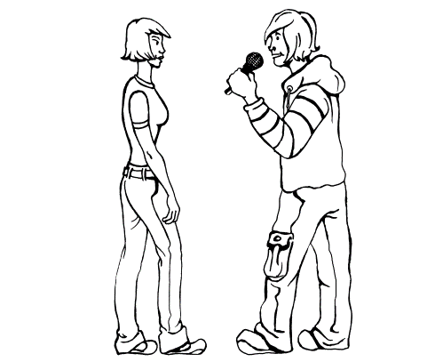
Výukový materiál
pilotování lekcí na školách – úpravy lekcí na základě zpětných vazeb pedagogů
webový portál www.respektneboli.eu (pracovní verze, zatím přístupná pouze zapojeným školám): lekce ke stažení + možnost komentářů, školní projekty, blogy, ankety, diskusní fóra
průvodci
Bohouš a
Dáša

Slide 11
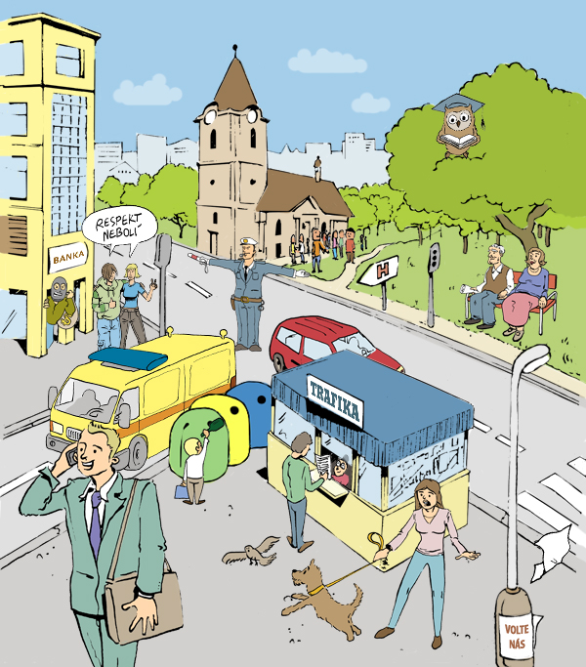
Výukový materiál

Slide 12
Vzdělávací modul
Realizované semináře pro pedagogy z pilotních škol: 3.-4.12.2010 v České Skalici a 5.-7.1.2012 v Mnichově Hradišti
Poslední seminář plánován na 20.-22.8.2012
Obsah seminářů: testování nových lekcí, další vzdělávání (psaní projektů, metoda EUR apod.), sdílení zkušeností, školní projekty, diskuse k dalším aktivitám projektu, atd.

Slide 13
Školní projekty
Realizované leden až červen 2012
Každá škola má nárok na 12 500 Kč
Vypracování písemné žádosti o projekt
Zásadní je podíl studentů na vymýšlení, formulaci, realizaci i evaluaci projektů
Projekty se vztahují k LP a mají reagovat na lokální dění, některé inspirovány lekcemi

Slide 14
Dotazníkové šetření
Dotazníky zjišťující hodnotovou orientaci, zkušenosti a potřeby žáků a pedagogů z pilotních škol v oblasti vzdělávání k LP
První kolo – jaro 2011 (zapojeno 7 škol, 403 studentů, 32 pedagogů)
Druhé kolo – léto 2012

Slide 15
Sociální sítě
propojení FB s webovým portálem
sdílení informací o LP a zkušeností ze školních projektů
podpora diskuse k lidsko-právním tématům

Slide 16
Plánované aktivity
Vyhodnocení zkušeností pilotních škol s realizací výuky LP – červen až říjen 2012
individuální a skupinové rozhovory se studenty a pedagogy
využití informací z dotazníkového šetření
Závěrečný workshop - prosinec 2012
Prezentace výstupů projektu (lekcí, webu, zkušeností…) dalším školám a odborné veřejnosti
Pilotní školy budou prezentovat své projekty

Slide 17

Děkuji za pozornost!
tomas.habart@clovekvtisni.cz

Slide 18



www.clovekvtisni.cz

